Slide 1



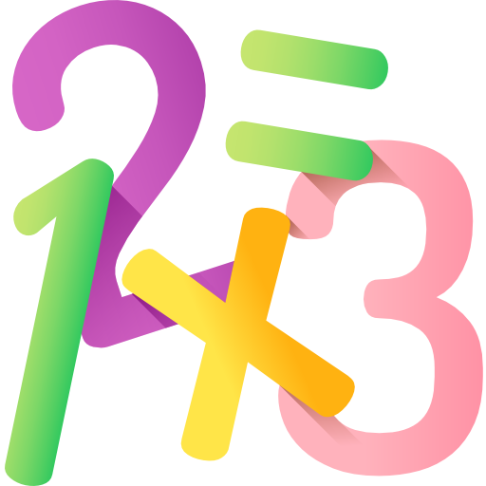
برنامج دعم التعلمات الأساس
رياضيات--
المستوى
5
المسار 3
التميز
التحدي (الأعداد الكسرية)
الحصة 2

Slide 2




توجيهات لاستعمال العرض
شرائح خاصة بالأستاذ
إرشادات وشروحات يجب على الأستاذ قولها
إيقاف العرض والقيام بمناولة /نمذجة

Slide 3



توجيهات لاستعمال الكراسة
باقي الأنشطة تنجز في المنزل
أنشطة تنجز في القسم كما هي معروضة على الشرائح

Slide 4


أهداف الحصة
في نهاية الحصة سيكون التلاميذ قادرين على:
قراءة وكتابة وتثميل ترتيب الأعداد الكسرية
جمع الأعداد الكسرية (مختلفة المقام)
حل مسائل بسيطة باستخدام استراتيجية الأسئلة الأربعة

Slide 5


الإعداد المادي للأستاذ
المذكرة اليومية
عدة المناولة
العرض الرقمي
أوراق بيضاء للطي والتقطيع

Slide 6



هيكلة الحصة
1 - حساب ذهني
الكسور المتكافئة
2 - الأعداد
كتابة الأعداد الكسرية
3 -العمليات وحل المسائل
جمع الأعداد الكسرية (مختلفة المقام)
الاستئناس باستراتيجة الأسئلة الأربعة لحل مسألة
3 –عمل فردي على الكراسة
الإنجاز/التصحيح
4 –لعبة
عجلة الأعداد

Slide 7







أيقونات توجيهية
هذا النشاط مرتبط بتوظيف الألواح.
المناولة والألعاب
العمل الجماعي
العمل الثنائي
عمل فردي على الكراسة
أصغي إلى أستاذي وأطلب الإذن للحديث
أُحَضِّرُ لوازمي المدرسية قبل بداية الدرس.
العمل في مجموعات صغرى

Slide 8

مراقبة الواجبات المنزلية
يراقب الأستاذ إنجازات المتعلمين قبل بداية الحصة

Slide 9

ألعاب | عمليات وحل المسائل | الأعداد | نشاط اعتيادي | افتتاح الحصة
مرحبا بكم أعزائي سنبدأ حصة اليوم، انتبهوا جيدا
مرحبا بكم أبنائي الأعزاء

Slide 10




ألعاب | عمليات وحل المسائل | الأعداد | نشاط اعتيادي | افتتاح الحصة
أبنائي الأعزاء، ضعوا اللوحة والقلم والكراسة في القمطر، ستحتاجونها في هذه الحصة.
كراسة
دفتر البحث
قلم الرصاص
لوحة

Slide 11
ألعاب | عمليات وحل المسائل | الأعداد | نشاط اعتيادي | افتتاح الحصة
اليوم سنتعلم كيفية استعمال الألواح بشكل صحيح:
أستخرج لوحتي بهدوء عند ظهور أيقونة اللوحة؛
كل واحد يكب اسمه الشخصي على اللوحة:
الإشارة الأولى: ارفعوا الأقلام/الطباشير؛ فكروا، واكتبوا الإجابة؛
الإشارة الثانية: ارفعوا الألواح كلكم دفعة واحدة؛
الإشارة الثالثة: الذين سأشير إليهم، اخفضوا الألواح فإن إجابتكم صحيحة؛
بالنسبة للذين ما زالت ألواحهم مرفوعة، فإن إجابتهم خاطئة؛
انتبهوا جيداً لعملية التصحيح للحصول على إجابة صحيحة في المرة القادمة؛
أمسح لوحتي عند الانتهاء من توظيفها، وأضعها في مكانها.
سيفوز التلاميذ الذين يلتزمون بهذه السلوكات بنجمة التميز

Slide 12

الأعداد
تمثيل الأعداد الكسرية

Slide 13

ألعاب | عمليات وحل المسائل | الحساب الذهني | الأعداد | افتتاح الحصة
  خذوا ألواحكم سنراجع ما تعرفنا عليه خلال الحصة السابقة

Slide 14
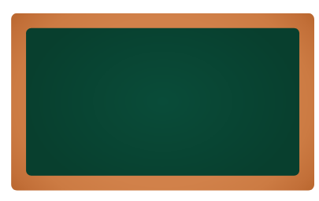
ألعاب | عمليات وحل المسائل | الحساب الذهني | الأعداد | افتتاح الحصة
  اكتبوا العدد الكسري الموافق للجزء الملون
  .

Slide 15

ألعاب | عمليات وحل المسائل | الحساب الذهني | الأعداد | افتتاح الحصة
  التصحيح
  .
5
6

Slide 16
ألعاب | عمليات وحل المسائل | الحساب الذهني | الأعداد | افتتاح الحصة
  اكتبوا العدد الكسري الموافق للجزء الملون
  .

Slide 17
ألعاب | عمليات وحل المسائل | الحساب الذهني | الأعداد | افتتاح الحصة
  التصحيح
  .
3
3

Slide 18
ألعاب | عمليات وحل المسائل | الحساب الذهني | الأعداد | افتتاح الحصة
  اكتبوا العدد المناسب ليصير العددان الكسريان متكافئين.
3
.
4
16

Slide 19
ألعاب | عمليات وحل المسائل | الحساب الذهني | الأعداد | افتتاح الحصة
  التصحيح
  .
3
12
4
16

Slide 20
ألعاب | عمليات وحل المسائل | الحساب الذهني | الأعداد | افتتاح الحصة
  اكتبوا العدد المناسب ليصير العددان الكسريان متكافئين.
.
6
5
15

Slide 21
ألعاب | عمليات وحل المسائل | الحساب الذهني | الأعداد | افتتاح الحصة
  التصحيح
  .
2
6
5
15

Slide 22
ألعاب | عمليات وحل المسائل | الحساب الذهني | الأعداد | افتتاح الحصة
  أنجزوا العملية التالية
3
2
.
9
9
.

Slide 23
ألعاب | عمليات وحل المسائل | الحساب الذهني | الأعداد | افتتاح الحصة
  التصحيح
  .
3
2
5
9
9
9

Slide 24
ألعاب | عمليات وحل المسائل | الحساب الذهني | الأعداد | افتتاح الحصة
  انتبهوا معي سنتعلم كيف نمثل عددا كسريا

Slide 25
ألعاب | عمليات وحل المسائل | الحساب الذهني | الأعداد | افتتاح الحصة
  لاحظوا الشكل لقد تم تقسيمه إلى 6 أجزاء.
  .

Slide 26
ألعاب | عمليات وحل المسائل | الحساب الذهني | الأعداد | افتتاح الحصة
  نريد أن نمثل عددا كسريا باعتماد الشكل
  .
مقام العدد هو 6 لأن الشكل مقسم إلى 6 أجزاء متقايسة
لتمثيل العدد المطلوب سنلون عدد الأجزاء الذي يمثل البسط (4) بنفس اللون
4
6

Slide 27
ألعاب | عمليات وحل المسائل | الحساب الذهني | الأعداد | افتتاح الحصة
  نريد أن نمثل عددا كسريا باعتماد الشكل
  .
مقام العدد هو 6 لأن الشكل مقسم إلى 6 أجزاء متقايسة
لتمثيل العدد المطلوب سنلون عدد الأجزاء الذي يمثل البسط (4) بنفس اللون
4
6

Slide 28
ألعاب | عمليات وحل المسائل | الحساب الذهني | الأعداد | افتتاح الحصة
  تمثيل العدد الكسري هو
  .
4
6

Slide 29
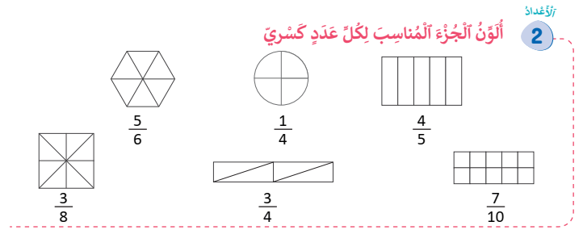
ألعاب | عمليات وحل المسائل | الحساب الذهني | الأعداد | افتتاح الحصة
  خذوا كراساتكم الصفحة 37 وأنجزوا التمرين رقم 2.
  لديكم دقيقتين للإنجاز سيحصل الأسرع منكم والذي لديه أكبر عدد من الإجابات الصحيحة على نجمة.

Slide 30
ألعاب | عمليات وحل المسائل | الحساب الذهني | الأعداد | افتتاح الحصة
  التصحيح
  تصحيح تفاعلي على السبورة الجانبية
  تمنح النجمة للفائز في نهاية التصحيح

Slide 31

الحساب الذهني
الكسور المتكافئة (الاختزال)

Slide 32

ألعاب | عمليات وحل المسائل | الحساب الذهني | الأعداد | افتتاح الحصة
  شكلوا مجموعات صغيرة بهدوء سنقوم بالمناولة
  يمنح الأستاذ لكل مجموعة ورقة بيضاء مطوية بحيث تشكل 4 أجزاء
نمذجة التعرف على الاعداد بالخشيبات والحزم

Slide 33
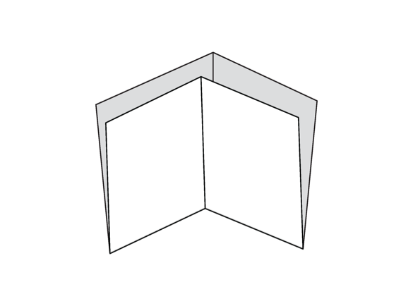
ألعاب | عمليات وحل المسائل | الحساب الذهني | الأعداد | افتتاح الحصة
  احسبوا عدد الأجزاء في الورقة
  نعم إنها 4 أجزاء
نمذجة التعرف على الاعداد بالخشيبات والحزم

Slide 34
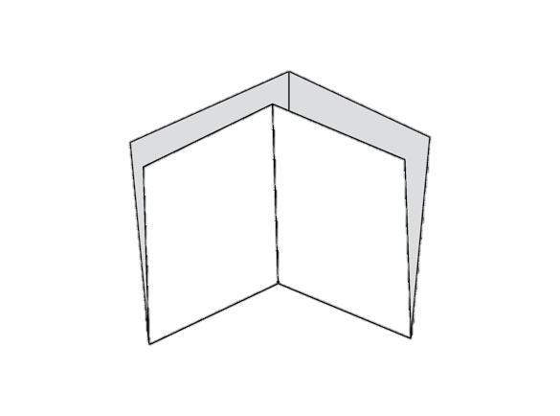
ألعاب | عمليات وحل المسائل | الحساب الذهني | الأعداد | افتتاح الحصة
  لونوا الجزأين الظاهرين كما في الشكل
  واكتبوا العدد الكسري الذي يمثله الجزء الملون
نمذجة التعرف على الاعداد بالخشيبات والحزم

Slide 35
ألعاب | عمليات وحل المسائل | الحساب الذهني | الأعداد | افتتاح الحصة
  التصحيح
2
4

Slide 36
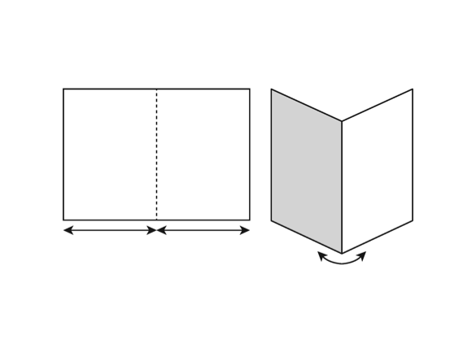
ألعاب | عمليات وحل المسائل | الحساب الذهني | الأعداد | افتتاح الحصة
  قوموا بفتح الورقة بحيث تشكل جزأين فقط

Slide 37
ألعاب | عمليات وحل المسائل | الحساب الذهني | الأعداد | افتتاح الحصة
  اكتبوا العدد الكسري الذي يشكله الآن الجزء الملون

Slide 38
ألعاب | عمليات وحل المسائل | الحساب الذهني | الأعداد | افتتاح الحصة
  التصحيح
1
2

Slide 39
ألعاب | عمليات وحل المسائل | الحساب الذهني | الأعداد | افتتاح الحصة
  نلاحظ أننا عبرنا على نفس الحيز الملون بعددين كسريين
1
2
2
4

Slide 40
ألعاب | عمليات وحل المسائل | الحساب الذهني | الأعداد | افتتاح الحصة
  نلاحظ أننا عبرنا على نفس الحيز الملون بعددين كسريين
للانتقال من العدد الكسري الأول إلى العدد الكسري الثاني قسمنا البسط والمقام على 2 نسمي هذه العملية الاختزال
1
÷ 2
2
2
4
÷ 2

Slide 41
ألعاب | عمليات وحل المسائل | الحساب الذهني | الأعداد | افتتاح الحصة
  الآن جاء دوركم، ستكتبون العدد المناسب ليصير العددان الكسريان متكافئين
.
12
7
21

Slide 42
ألعاب | عمليات وحل المسائل | الحساب الذهني | الأعداد | افتتاح الحصة
  التصحيح
4
12
7
21

Slide 43
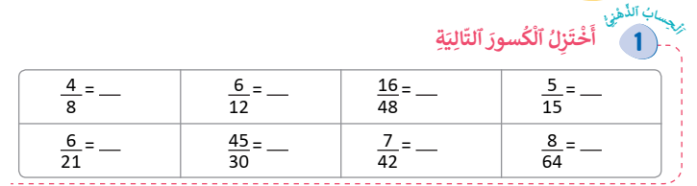
ألعاب | عمليات وحل المسائل | الحساب الذهني | الأعداد | افتتاح الحصة
  خذوا كراساتكم الصفحة 37 وأنجزوا التمرين رقم 1.
  لديكم دقيقتان للإنجاز سيحصل الأسرع منكم والذي لديه أكبر عدد من الإجابات الصحيحة على نجمة.

Slide 44
ألعاب | عمليات وحل المسائل | الحساب الذهني | الأعداد | افتتاح الحصة
  التصحيح
  تصحيح تفاعلي على السبورة الجانبية
  تمنح النجمة للفائز في نهاية التصحيح

Slide 45

العمليات وحل المسائل
التدرب على إنجاز عملية جمع عددين كسريين لهما مقامان مختلفان

Slide 46

ألعاب | عمليات وحل المسائل | الحساب الذهني | الأعداد | افتتاح الحصة
  انتبهوا جيدا سنتدرب على إنجاز عمليات جمع أعداد كسرية مختلفة المقام

Slide 47


ألعاب | عمليات وحل المسائل | الحساب الذهني | الأعداد | افتتاح الحصة
  لاحظوا جيدا، تابعوا معي سأقوم بنمذجة إنجاز عملية الجمع
نمذجة إنجاز عملية جمع أعداد كسرية مختلفة المقام

Slide 48
ألعاب | عمليات وحل المسائل | الحساب الذهني | الأعداد | افتتاح الحصة
  لاحظوا جيدا، تابعوا معي سأقوم بنمذجة إنجاز عملية الجمع
2
3
.
3
7
.

Slide 49
ألعاب | عمليات وحل المسائل | الحساب الذهني | الأعداد | افتتاح الحصة
  لإنجاز هذه العملية يجب أن يصبح للعددين الكسريين نفس المقام
  سأوحد المقام وذلك بضرب بسط ومقام العدد الأول في مقام العدد الثاني ثم بسط ومقام العدد الثاني في مقام العدد الأول
2
3
2 × 7
3 × 3
3
7
3 × 7
7 × 3

Slide 50
ألعاب | عمليات وحل المسائل | الحساب الذهني | الأعداد | افتتاح الحصة
  أصبح للعددين الكسريين نفس المقام. إذن سنحتفظ بنفس المقام الموحد ونجمع البسطين
2
3
14
9
3
7
21
21

Slide 51
ألعاب | عمليات وحل المسائل | الحساب الذهني | الأعداد | افتتاح الحصة
  أصبح للعددين الكسريين نفس المقام. إذن سنحتفظ بنفس المقام الموحد ونجمع البسطين
2
3
14 + 9
3
7
21

Slide 52
ألعاب | عمليات وحل المسائل | الحساب الذهني | الأعداد | افتتاح الحصة
  لحساب مجموع عددين كسريين مختلفي المقام، نوحد المقامين ثم نجمع البسطين
2
3
23
3
7
21

Slide 53
ألعاب | عمليات وحل المسائل | الحساب الذهني | الأعداد | افتتاح الحصة
  على ألواحكم انجزوا العملية التالية:
5
3
.
8
2
.

Slide 54
ألعاب | عمليات وحل المسائل | الحساب الذهني | الأعداد | افتتاح الحصة
  التصحيح
5
3
34
17
8
2
16
8

Slide 55
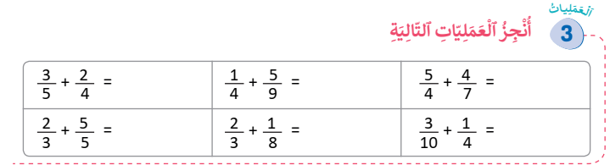
ألعاب | عمليات وحل المسائل | الحساب الذهني | الأعداد | افتتاح الحصة
  خذوا كراساتكم الصفحة 37 وأنجزوا التمرين رقم 3.
  لديكم 4 دقائق للإنجاز سيحصل الأسرع منكم والذي لديه أكبر عدد من الإجابات الصحيحة على نجمة.

Slide 56
ألعاب | عمليات وحل المسائل | الحساب الذهني | الأعداد | افتتاح الحصة
  التصحيح
  تصحيح تفاعلي على السبورة الجانبية
  تمنح النجمة للفائز في نهاية التصحيح

Slide 57

العمليات وحل المسائل
التدرب على حل المسائل باستعمال استراتيجية الأسئلة الأربعة

Slide 58

ألعاب | عمليات وحل المسائل | الحساب الذهني | الأعداد | افتتاح الحصة
  تابعوا معي سأقرأ المسألة
  تعرض المسألة على المسلاط العاكس ويقرأها الأستاذ قراءة واضحة ومتأنية.
أنجزت هدى $\frac{3}{8}$ من تمارينها المنزلية قبل تناول وجبة العشاء، ثم أنجزت $\frac{1}{2}$ منها وخلدت إلى النوم.
كم أنجزت في المجمل من التمارين المنزلية؟

Slide 59

ألعاب | عمليات وحل المسائل | الحساب الذهني | الأعداد | افتتاح الحصة
  أغمضوا أعينكم وحاولوا تخيل المسألة.
  يطرح الأستاذ سلسلة من الأسئلة لمساعدة المتعلمين على فهم المسألة والتعرف على العملية المناسبة.

Slide 60


ألعاب | عمليات وحل المسائل | الأعداد | نشاط اعتيادي | افتتاح الحصة
  الآن سنتذكر جميعا كيفية حل المسالة باستخدام استراتيجية الأسئلة الأربعة.
  سنحاول أولا استخراج المعلومات الواردة في المسألة.
السؤال
أنجزت هدى $\frac{3}{8}$ من تمارينها المنزلية قبل تناول وجبة العشاء، ثم أنجزت $\frac{1}{2}$ منها وخلدت إلى النوم.
كم أنجزت في المجمل من التمارين المنزلية؟
1- من يذكرني بالسؤال الأول؟

Slide 61

ألعاب | عمليات وحل المسائل | الأعداد | نشاط اعتيادي | افتتاح الحصة
  السؤال الأول هو.
أنجزت هدى $\frac{3}{8}$ من تمارينها المنزلية قبل تناول وجبة العشاء، ثم أنجزت $\frac{1}{2}$ منها وخلدت إلى النوم.
كم أنجزت في المجمل من التمارين المنزلية؟
السؤال
1- ما المعلومات الواردة في المسألة؟

Slide 62

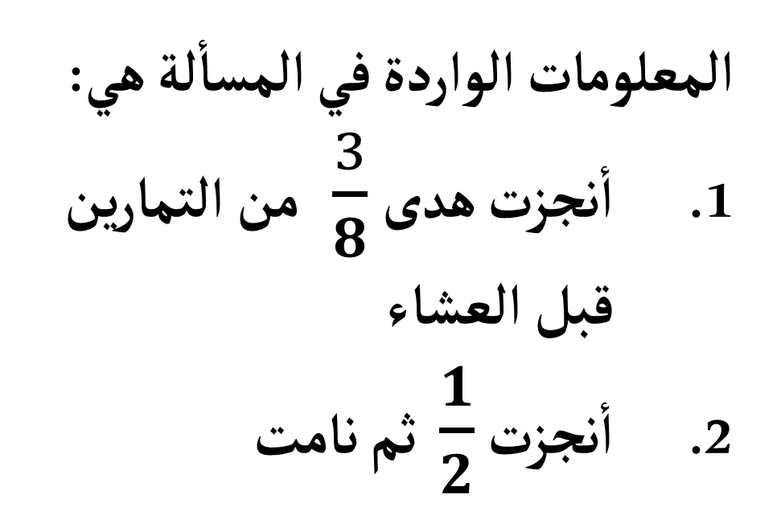
ألعاب | عمليات وحل المسائل | الأعداد | نشاط اعتيادي | افتتاح الحصة
  يوجه الأستاذ المتعلمين لاستخراج المعلومات الواردة في المسألة.
الحل
أنجزت هدى $\frac{3}{8}$ من تمارينها المنزلية قبل تناول وجبة العشاء، ثم أنجزت $\frac{1}{2}$ منها وخلدت إلى النوم.
كم أنجزت في المجمل من التمارين المنزلية؟
المعلومات الواردة في المسألة هي:
أنجزت هدى $\frac{3}{8}$ من التمارين قبل العشاء
أنجزت $\frac{1}{2}$ ثم نامت

Slide 63
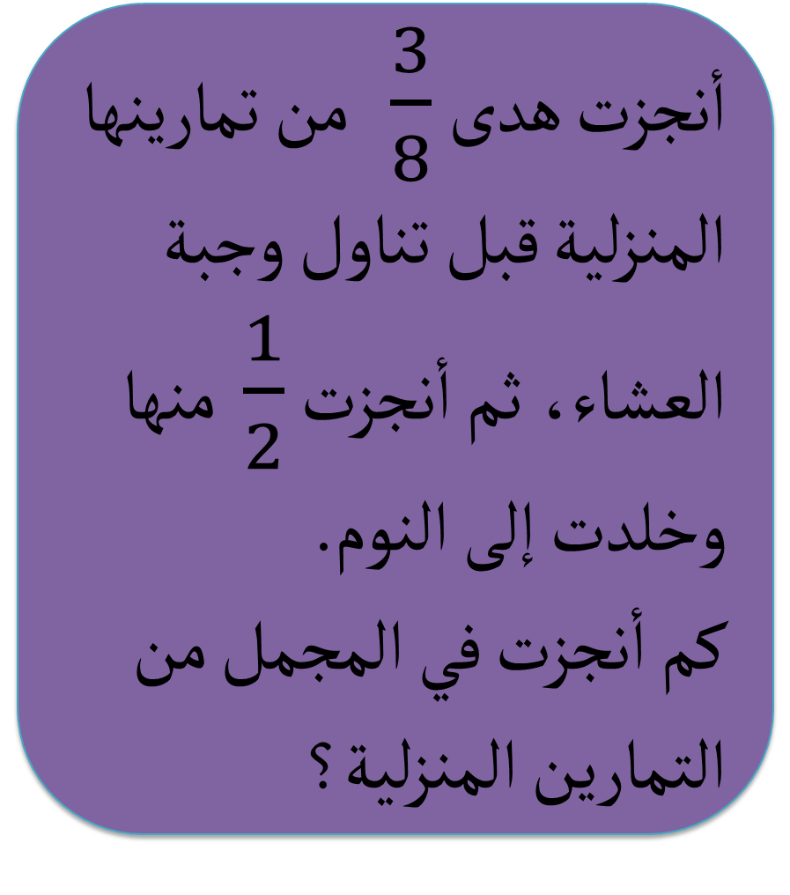
ألعاب | عمليات وحل المسائل | الأعداد | نشاط اعتيادي | افتتاح الحصة
  الآن سنتذكر السؤال الثاني.
السؤال
أنجزت هدى $\frac{3}{8}$ من تمارينها المنزلية قبل تناول وجبة العشاء، ثم أنجزت $\frac{1}{2}$ منها وخلدت إلى النوم.
كم أنجزت في المجمل من التمارين المنزلية؟
1- من يذكرني بالسؤال الثاني؟

Slide 64

ألعاب | عمليات وحل المسائل | الأعداد | نشاط اعتيادي | افتتاح الحصة
  السؤال الثاني هو
السؤال
أنجزت هدى $\frac{3}{8}$ من تمارينها المنزلية قبل تناول وجبة العشاء، ثم أنجزت $\frac{1}{2}$ منها وخلدت إلى النوم.
كم أنجزت في المجمل من التمارين المنزلية؟
2- ما المطلوب مني؟

Slide 65

ألعاب | عمليات وحل المسائل | الأعداد | نشاط اعتيادي | افتتاح الحصة
  يتفاعل الأستاذ مع المتعلمين لتحديد المطلوب.
الحل
أنجزت هدى $\frac{3}{8}$ من تمارينها المنزلية قبل تناول وجبة العشاء، ثم أنجزت $\frac{1}{2}$ منها وخلدت إلى النوم.
كم أنجزت في المجمل من التمارين المنزلية؟
المطلوب هو إيجاد العدد الكسري الذي يمثل ما أنجزته من التمارين المنزلية.

Slide 66

ألعاب | عمليات وحل المسائل | الأعداد | نشاط اعتيادي | افتتاح الحصة
  الآن سنتذكر السؤالين الأخيرين.
السؤال
أنجزت هدى $\frac{3}{8}$ من تمارينها المنزلية قبل تناول وجبة العشاء، ثم أنجزت $\frac{1}{2}$ منها وخلدت إلى النوم.
كم أنجزت في المجمل من التمارين المنزلية؟
من يذكرني بالسؤالين الأخيرين؟

Slide 67

ألعاب | عمليات وحل المسائل | الأعداد | نشاط اعتيادي | افتتاح الحصة
  السؤالان الأخيران هما
السؤال
أنجزت هدى $\frac{3}{8}$ من تمارينها المنزلية قبل تناول وجبة العشاء، ثم أنجزت $\frac{1}{2}$ منها وخلدت إلى النوم.
كم أنجزت في المجمل من التمارين المنزلية؟
3- ماذا علينا أن نفعل؟ ولماذا؟

Slide 68
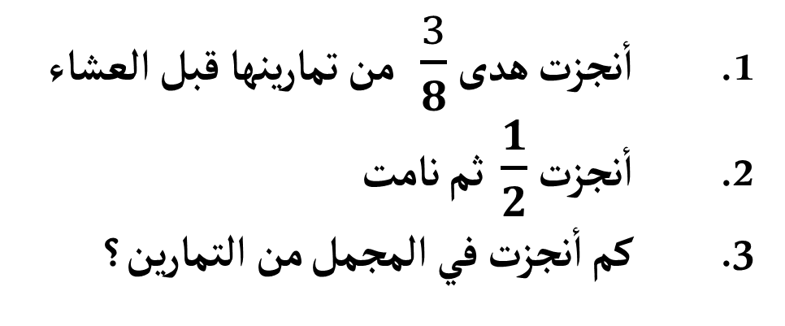
ألعاب | عمليات وحل المسائل | الأعداد | نشاط اعتيادي | افتتاح الحصة
  الجواب
أنجزت هدى $\frac{3}{8}$ من تمارينها المنزلية قبل تناول وجبة العشاء، ثم أنجزت $\frac{1}{2}$ منها وخلدت إلى النوم.
كم أنجزت في المجمل من التمارين المنزلية؟
الحل
أنجزت هدى $\frac{3}{8}$ من تمارينها قبل العشاء
أنجزت $\frac{1}{2}$ ثم نامت
كم أنجزت في المجمل من التمارين؟
عليّ أن أقوم بعملية الجمع.
لإيجاد مجموع ما أنجزته في الفترتين معا.

Slide 69
ألعاب | عمليات وحل المسائل | الأعداد | نشاط اعتيادي | افتتاح الحصة
  لاحظوا جيدا. لماذا سنجري عملية الجمع لإيجاد حل المسألة.
?
=
العدد الذي أنجزته قبل تناول العشاء
العدد الذي أنجزته ثم نامت
كم أنجزت في المجمل من التمارين المنزلية؟

Slide 70

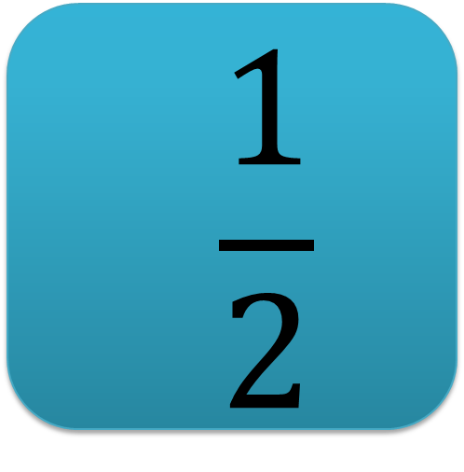
ألعاب | عمليات وحل المسائل | الأعداد | نشاط اعتيادي | افتتاح الحصة
  نعم سنجمع العدد الكسري الذي يمثل ما أنجزته قبل العشاء والعدد الكسري الذي يمثل ما أنجزته قبل الخلود إلى النوم.
$$\frac{3}{8}$$
+
$$\frac{1}{2}$$
=
كم أنجزت في المجمل من التمارين المنزلية؟

Slide 71
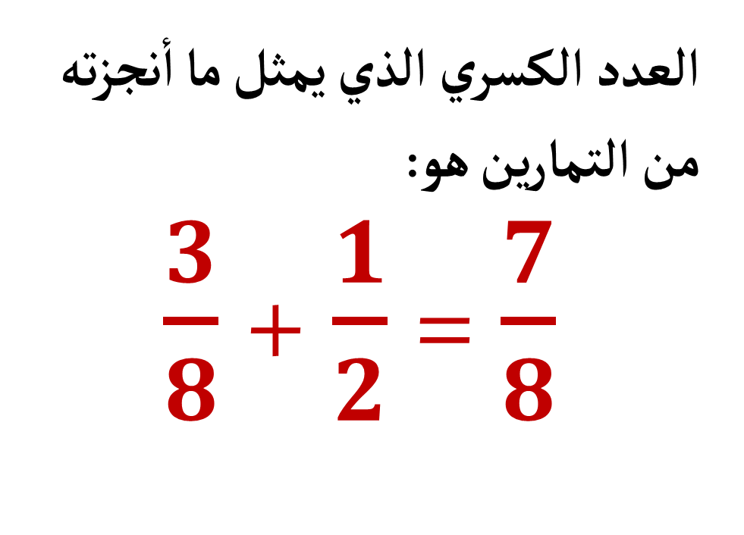
ألعاب | عمليات وحل المسائل | الأعداد | نشاط اعتيادي | افتتاح الحصة
  حل المسألة.
كم أنجزت في المجمل من التمارين المنزلية؟
أنجزت هدى $\frac{3}{8}$ من تمارينها المنزلية قبل تناول وجبة العشاء، ثم أنجزت $\frac{1}{2}$ منها وخلدت إلى النوم.
كم أنجزت في المجمل من التمارين المنزلية؟
العدد الكسري الذي يمثل ما أنجزته من التمارين هو:
$\frac{3}{8}$ + $\frac{1}{2}$ = $\frac{7}{8}$

Slide 72
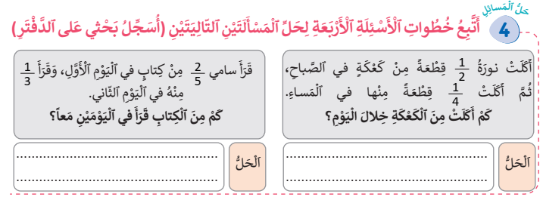
ألعاب | عمليات وحل المسائل | الأعداد | نشاط اعتيادي | افتتاح الحصة
  خذوا كراساتكم الصفحة 37 وأنجزوا التمرين رقم 4.
  لديكم دقيقتان للإنجاز سيحصل الأسرع منكم والذي لديه أكبر عدد من الإجابات الصحيحة على نجمة.

Slide 73
ألعاب | عمليات وحل المسائل | الأعداد | نشاط اعتيادي | افتتاح الحصة
  التصحيح
  تصحيح تفاعلي على السبورة الجانبية
  تمنح النجمة للفائز في نهاية التصحيح

Slide 74

لعبة:عجلة الأعداد
التعرف على الأعداد الصحيحة وقيمة الأرقام ومكانها
باستخدام لعبة عجلة الأعداد

Slide 75


ألعاب | عمليات وحل المسائل | الأعداد | نشاط اعتيادي | افتتاح الحصة
  الآن سنلعب لعبة عجلة الأعداد.
ٍٍ
المئات
نمذجة لعبة عجلة الأعداد (التعرف على القيم المكانية )

Slide 76
الواجبات المنزلية
ينجز المتعلمون المسألة المتبقية في منازلهم مع تذكيرهم بأن مراقبة الانجازات ستتم بداية الحصة الموالية

Slide 77

تبصر الحصة
2 - تسجيل نسبة التحكم التقديرية من أهداف الحصة.
1 - تسجيل الملاحظات حول سير الحصة على المذكرة اليومية؛

